Slide 1




«Развитие компетенций организаторов волонтерского сопровождения молодежных событий»
Урок 2. Основы волонтерства

Slide 2

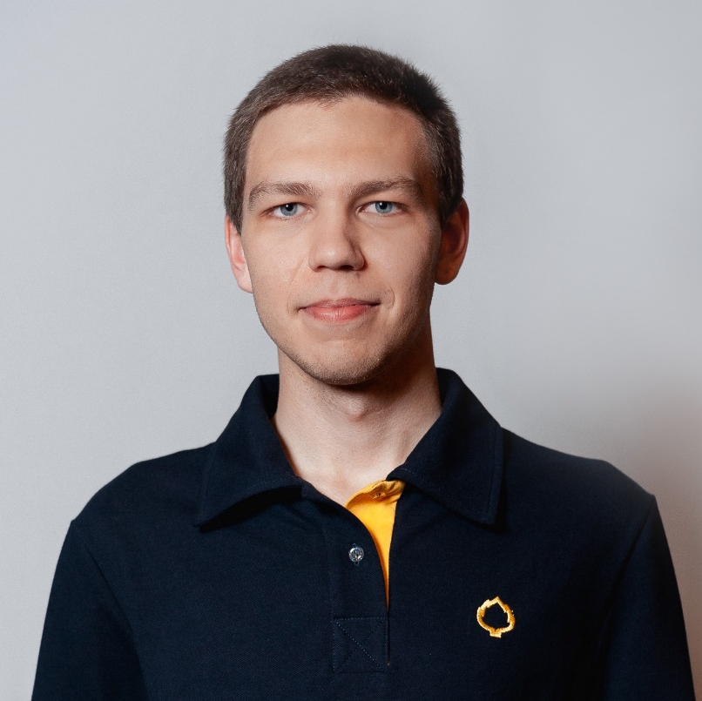

Дмитрий Крайнов
Федеральный тренер Ассоциации тренеров Российского Союза Молодёжи
Специалист отдела развития компетенций Ресурсного центра «Мосволонтёр»
Руководитель волонтёрского корпуса Всероссийского молодёжного образовательного форума «Территория смыслов» в 2023 году
2

Slide 3
Волонтёр – человек, который
в свободное от учёбы или работы время добровольно и безвозмездно осуществляет общественно полезную и социально значимую деятельность.
3

Slide 4
Признаки волонтёрской деятельности
польза для общества за пределами круга семьи,
добровольность,
безвозмездность,
организованная деятельность.
4

Slide 5
Что движет волонтёрами?
Общение и новые знакомства
Профессиональное
и личностное развитие
Новый опыт, смена деятельности
Реализация себя
Причастность
к событию
Уникальные возможности
5

Slide 6

Функциональные направления волонтёров на форумах
Логистика
Аккредитация
Протокол
Взаимодействие
со СМИ
Работа
с участниками
Деловая программа
Досуговая программа
Быстрое реагирование
Волонтёрский штаб
1
6

Slide 7
Логистика
Встреча участников и гостей в логистических точках
Помощь водителям в ориентировании на местности и следовании маршруту
Сопровождение до мест размещения/проведения программы
Помощь в мониторинге и управлении транспортной системой мероприятия
7

Slide 8
Аккредитация
Встреча участников и гостей на стойке регистрации
Регистрация участников, гостей и персонала мероприятия
Выпуск и выдача карт аккредитации/бейджей
Работа с базами данных
8

Slide 9
Протокол
Встреча и сопровождение почётных гостей
Навигация по территории проведения форума
Помощь в решении возникающих трудностей
Ответы на вопросы по программе мероприятия
9

Slide 10
Взаимодействие со СМИ
Встреча и сопровождение представителей СМИ
Навигация по территории проведения форума
Помощь в решении возникающих трудностей
Ответы на вопросы по программе мероприятия
Помощь в организации съёмок и пресс-подходов
Работа с текстами
Помощь в организации работы пресс-центров
10

Slide 11
Работа с участниками
Помощь в решении трудностей, возникающих
у участников
Сопровождение по программе форума
Проведение дополнительных командных активностей
Оперативная коммуникация со всеми участниками форума
11

Slide 12
Деловая программа
Подготовка залов к программе
Рассадка участников и гостей программы
Помощь спикеру/модератору
Работа с микрофонами
12

Slide 13
Досуговая программа
Помощь в организации и проведении досуговых мероприятий
Помощь артистам
Подготовка и вынос наградной атрибутики, призов
13

Slide 14
Быстрое реагирование
Волонтёры, готовые к оперативному решению разноплановых задач, возникающих на форуме,
или для временного усиления какой-либо функции
Волонтёрский штаб
Волонтёры, помогающие организовать комфортные условия для волонтёрского корпуса и реализовать мотивационную программу
14

Slide 15

Некоторые другие функции
Служба размещения
Служба питания
Работа
с партнёрами
Медиаволонтёры
Медицинская служба
Лингвистические услуги
15

Slide 16
Задачи, которые нельзя поручать волонтёрам
Заполнение залов
Переноска грузов
Уборка помещений
Охрана территории и общественного порядка
Выполнение других функций платного персонала
1
16

Slide 17
«Развитие компетенций организаторов волонтерского сопровождения молодежных событий»
Урок 2. Основы волонтерства

